Slide 1
Литературное чтение
2 класс

Slide 2

Не на пользу книжки читать, коли только вершки в них хватать.
Русская народная пословица

Slide 3
Задачи урока:
выявлять эмоциональное состояние персонажа, анализируя произведение;
совершенствовать выразительность и правильность чтения.

Slide 4
Владимир Орлов
Светлячок-маячок

Slide 5
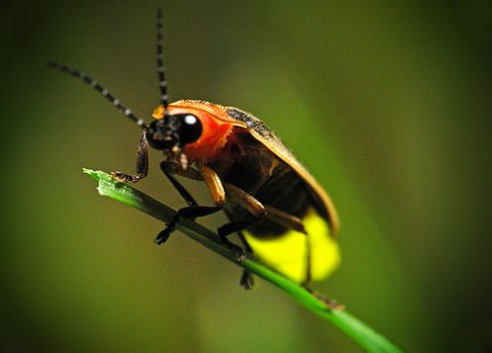
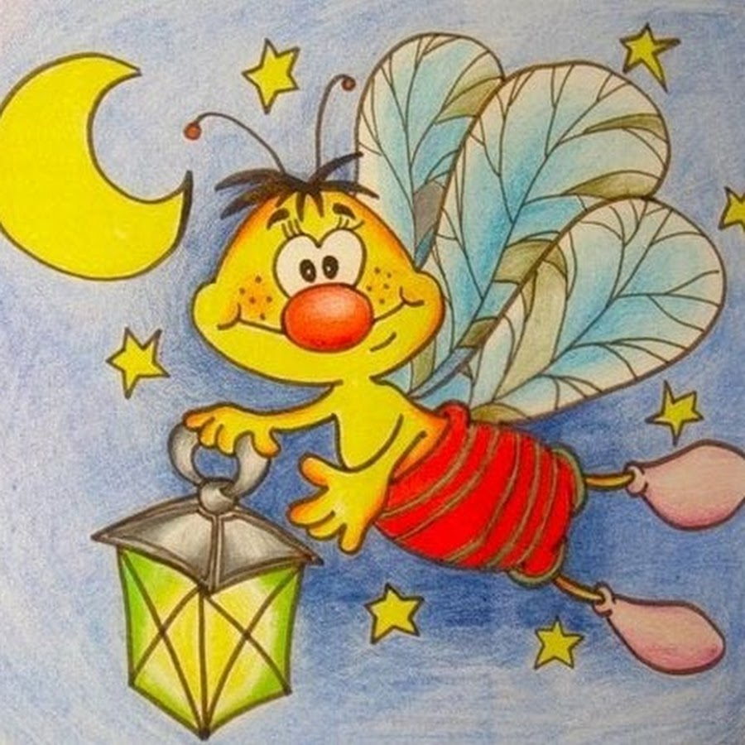
1
2

Slide 6
Маяк – башня с сигнальными огнями на берегу моря или на острове для указания пути судам.

Slide 7



Читай целыми словами.
ПЕЧАЛЬ – ПЕЧАЛИЛСЯ – ОПЕЧАЛИЛСЯ
ХОД – ОБХОД – НЕОБХОДИМ
Читай слова слитно.
ДРЕ-МУ-ЧИЙ ДРЕМУЧИЙ
НЕ-О-БИ-ТА-Е-МЫЙ НЕОБИТАЕМЫЙ
ПРЕ-ДУ-ПРЕ-ДИТЬ ПРЕДУПРЕДИТЬ
НЕ-ПРЕ-МЕН-НО НЕПРЕМЕННО
Из каких слов состоит и что обозначает слово
КОРАБЛЕКРУШЕНИЕ?

Slide 8
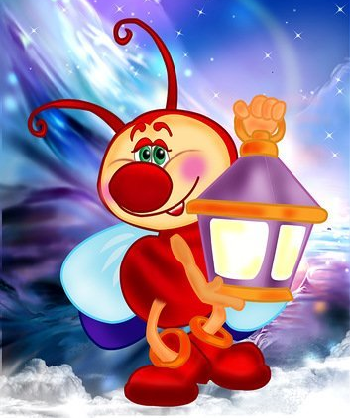
- Теперь всё в порядке! – обрадовался Светлячок. – Теперь я непременно буду кому-нибудь необходим! Ведь теперь я не просто Светлячок, а Светлячок-маячок!

Slide 9
Задачи урока:
выявлять эмоциональное состояние персонажа, анализируя произведение;
совершенствовать выразительность и правильность чтения.

